Slide 1
Más luces que sombras en el internet
Hagamos que nuestros niños naveguen seguros en la Red
José Rafael Vargas
Presidente del INDOTEL
Santo Domingo,
18 de junio de 2009
Notes:
Más luces que sombra en el internet.
Hagamos que nuestros niños naveguen seguros en la Red.
Dr. José Rafael Vargas
Presidente Indotel
Señoras, señores:
Tengo el grato honor de presentar al país una campaña que está orientada a cumplir roles de responsabilidad social, en un momento en que la red de la internet se convierte en herramienta fundamental para nuestros niños, adolescentes y jóvenes, porque es una fuente indispensable en su proceso de formación.

Slide 2
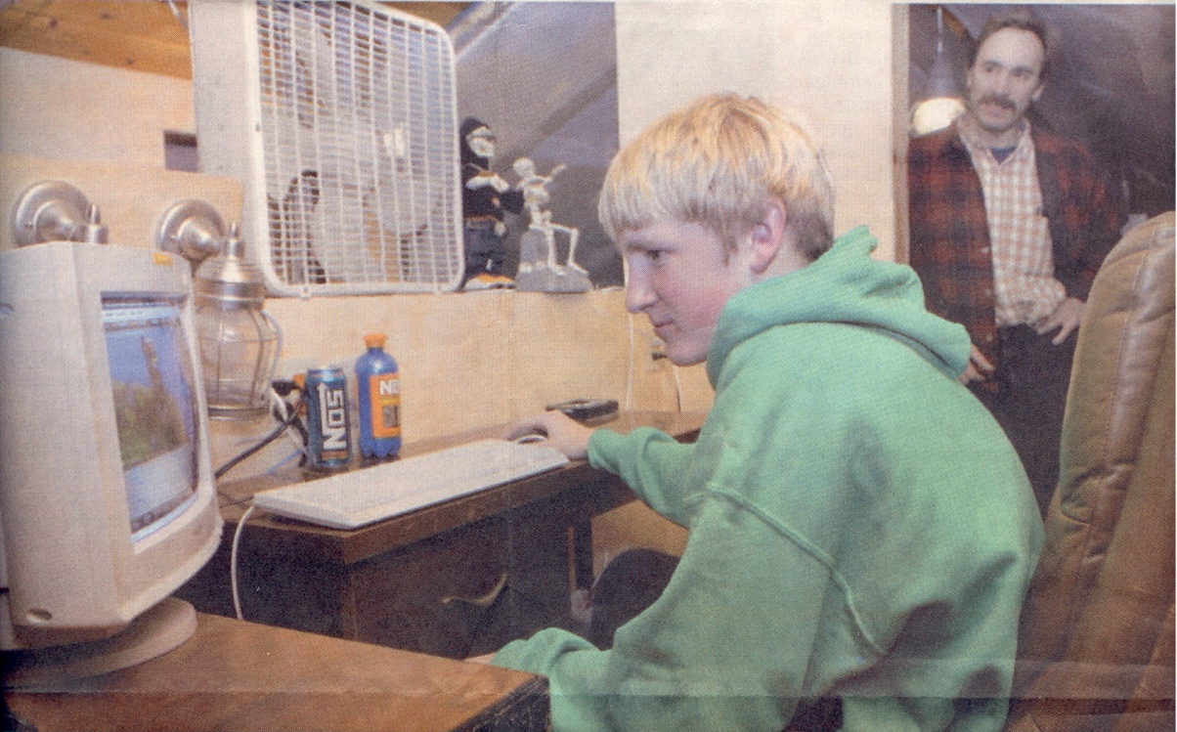
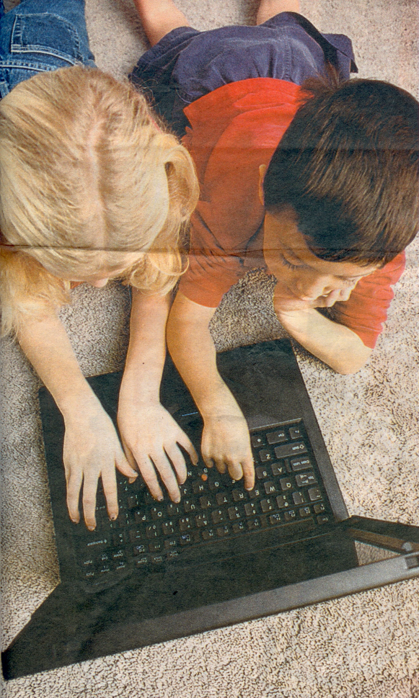
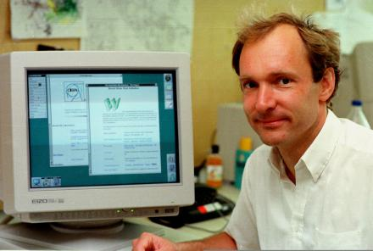
Tim Berners-Lee
Notes:
El internet lo ha revolucionado todo. Ya han transcurrido veinte años desde que el ingeniero británico Tim Berners-Lee presentara el informe conocido como “Gestión de la Información: una propuesta”, entregada a su jefe, el director del Laboratorio Europeo de Física de Partículas, quien lo calificó como “vago, pero interesante”.
El segundo calificativo terminó por desplazar al primero y gestar lo que a la postre revolucionaría la última década del siglo XX, la World Wide Web, la red de la internet.

Slide 3
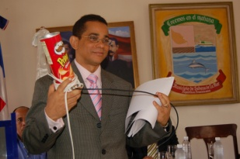
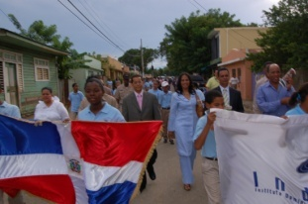
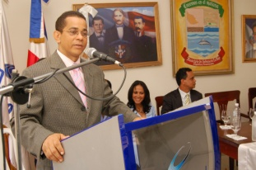
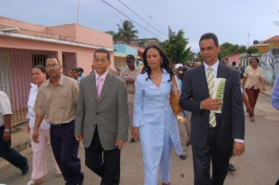
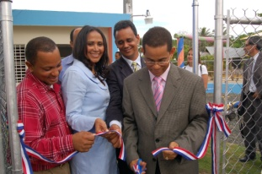
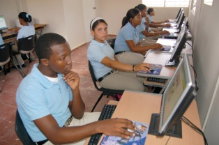
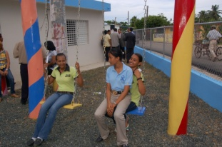
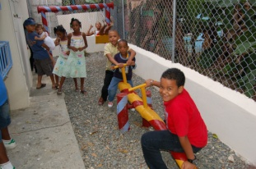
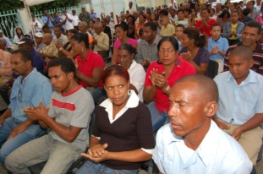
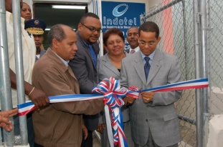
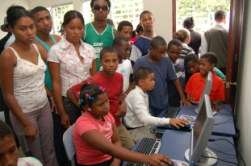
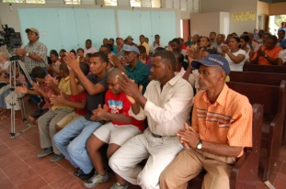
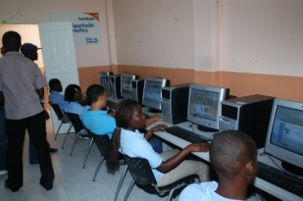
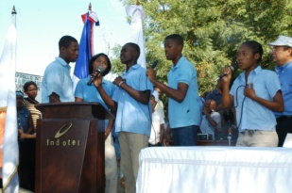
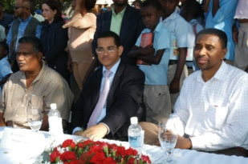
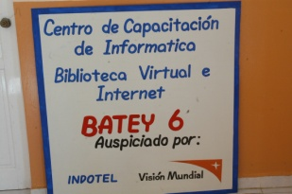
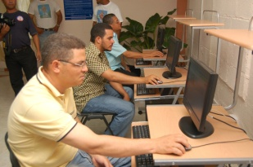
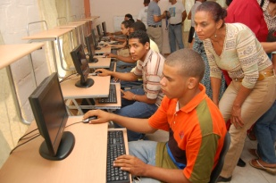
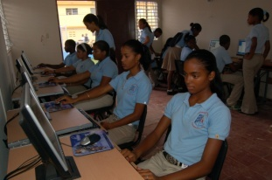
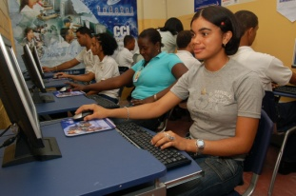
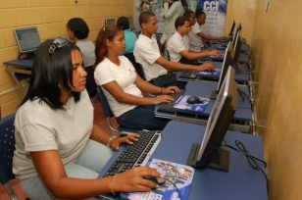
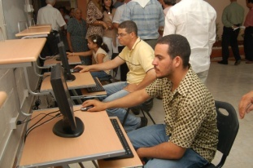
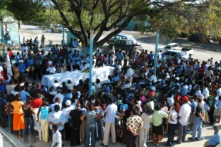
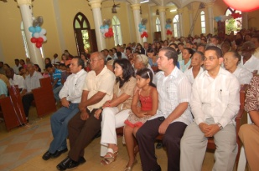
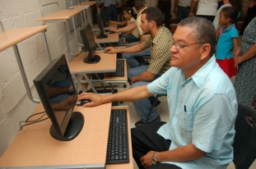
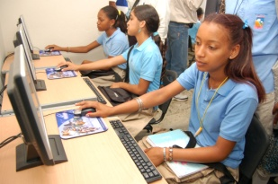
Más de mil quinientos millones de personas en línea
Cincuenta mil millones de páginas web accesibles en el mundo
Millones de adolescentes, niños y niñas, accedan a la informática, al Internet, a las bibliotecas virtuales y a las nuevas tecnologías al servicio de la comunicación y la información
Notes:
Aunque se inició en el mundo del trabajo, cada día aumenta el número de hogares conectados, la mayoría de las veces gracias a la presión de los más jóvenes miembros del hogar. A finales del 2008, ya había más de mil quinientos millones de personas en línea, y se calcula que hay aproximadamente dos mil millones de páginas web accesibles en el mundo, un crecimiento impresionante, alcanzado en apenas los últimos 10 años.
Las salas digitales del Indotel y otras instituciones en el país, están permitiendo que millones de ciudadanos, principalmente adolescentes, niños y niñas, accedan a la informática, al Internet, a las bibliotecas virtuales y a las nuevas tecnologías al servicio de la comunicación y la información. Ahí están disponibles las redes sociales digitales, los espacios de diversión y de aprendizaje.
Por eso, somos conscientes de lo que esto representa, y estamos comprometidos con la promoción de normas, valores y comportamientos sociales que contribuyan a la integridad, creatividad e innovación en la navegación por el ciberespacio, en especial entre niños, niñas y adolescentes de nuestro público principal.

Slide 4
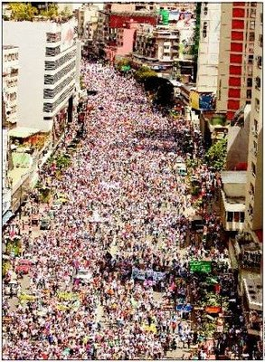
340 mil cuentas a través de todas las prestadoras de servicios
Más de dos millones y medio de usuarios del internet
Notes:
República Dominicana no tardó en subirse al carro del internet, y como ha sido su característica ha decidido apostar al objetivo mundial de acortar distancia con las naciones más desarrolladas del planeta, navegando en el ciberespacio, y concentrando hoy más de 300 mil cuentas a través de todas las prestadoras de servicios, con una cantidad de usuarios que hoy sobrepasa los dos millones, que equivale a más del 30 por ciento de nuestra población.
La humanidad, ya presa para siempre de la red, ha cambiado con este invento, y cada día hay una novedad diferente, que no deja de sorprendernos y de imponernos nuevos desafíos, convirtiéndolo en un potencial inagotable.
A diario vemos que la red no solo ha permitido a los ciudadanos desplegar acciones de fuerte carga social o humana, como las llevadas a cabo tras recientes desastres naturales o la gran marcha convocada en Colombia para expresar el disgusto de la sociedad con los secuestros.

Slide 5
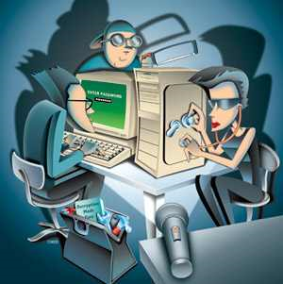
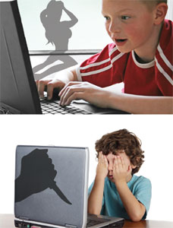
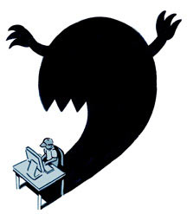
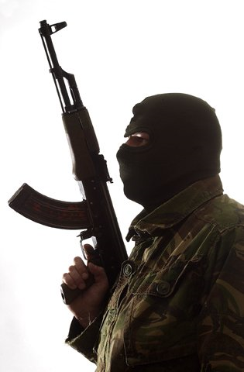
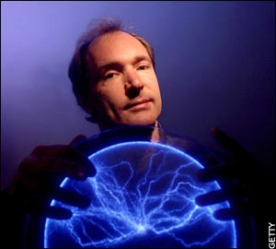
Tim Berners-Lee
Notes:
Pero como ha sucedido con prácticamente todos los grandes inventos de la humanidad, Internet también tiene sus sombras, por la que se mueven negocios oscuros, violadores de la privacidad individual y de los derechos de propiedad intelectual, hackers, terroristas, asesinos, pederastas, hechos insólitos que en ocasiones nos conturban.
Hay quienes piensan que en estas dos décadas, la idea de Berners-Lee apenas ha alcanzado a revelar una pequeña parte de su potencial. Lo mejor, está por venir y del usuario dependerá que en la red siga habiendo más luz que sombras.
Muchas veces lo hemos dicho, hay que cuidarse en la red, y sobre todo cuidar a nuestros niños y adolescentes, porque el internet los puede catapultar a la gloria científica y conectarlos con los grandes avances de la civilización moderna, pero también los puede exponer a la violencia, al fraude, al abuso sexual y a la ciber delincuencia, que pudiera causar graves trastornos a toda la sociedad. De ahí la necesidad de la campaña que iniciamos esta noche.

Slide 6
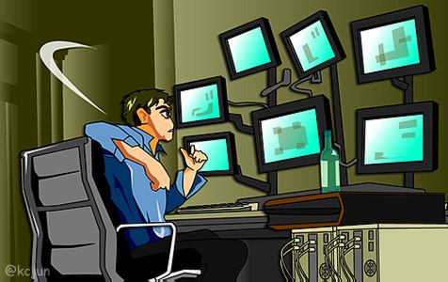
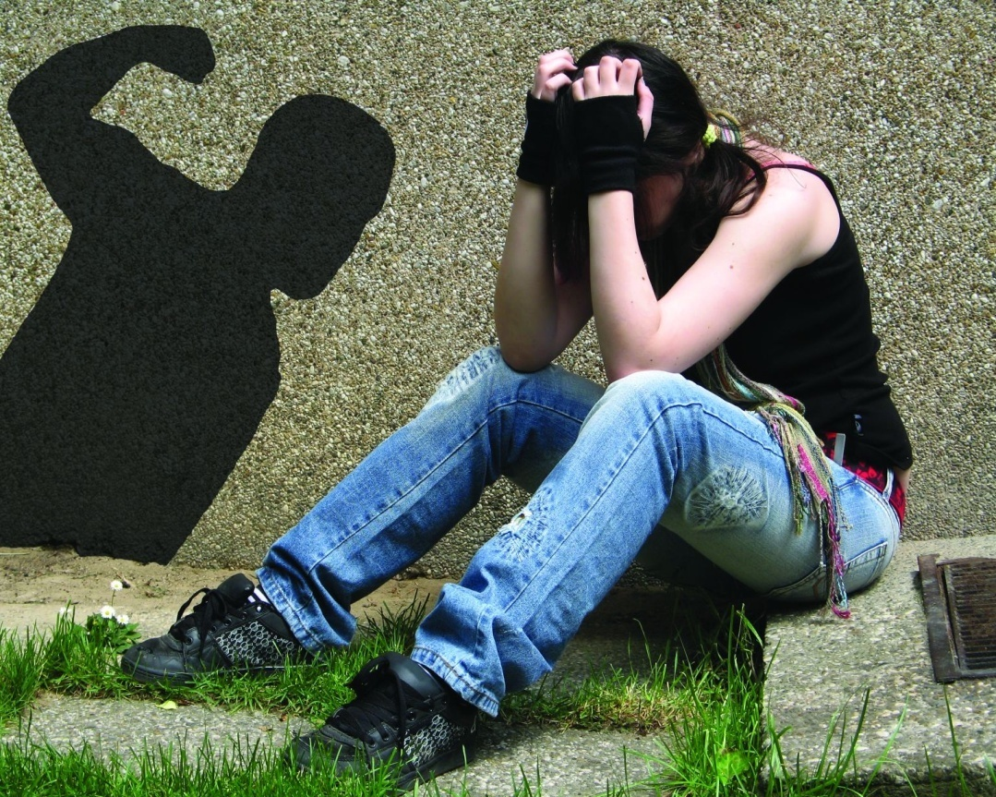
Notes:
En la red aparecen los grandes inventos positivos de la humanidad, los más avanzados conocimientos. Por ejemplo, desde el año pasado están a disposición de todos los ciudadanos del mundo, dos de las más modernas bibliotecas virtuales libres, la europea y la de la Unesco, que nos permiten navegar hacia una adecuada sociedad de la información y la comunicación.
Pero también aparecen ciudadanos comunes con profunda mala fe, que regularmente tienen los motores de búsqueda de carne humana, patrocinando y promoviendo todo tipo de vulgaridades. Y de esto, debemos cuidar a nuestros niños

Slide 7
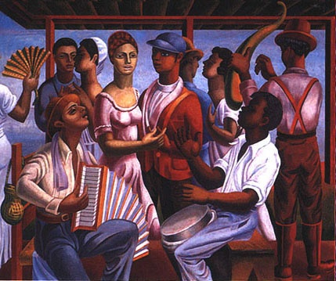
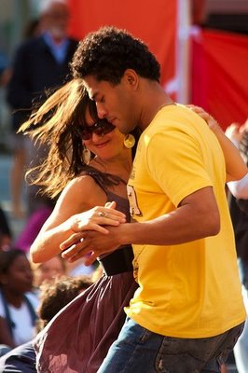
Notes:
Pero no solo aparecen en la red, porque en el país se divulga la vulgaridad por la radio y la televisión, y ahora nos inventamos un llamado “merengue de calle”, que en algunas piezas se promueve el consumo de drogas y ha obligado a su prohibición por las autoridades.
Y esta degradación de la música criolla, con letras baratas y procaces, también es un infeliz alimento para nuestros niños, que a diario tienen que ver tanta basura expresada en sonidos desagradables, que denota una lamentable involución de nuestros ritmos autóctonos.

Slide 8
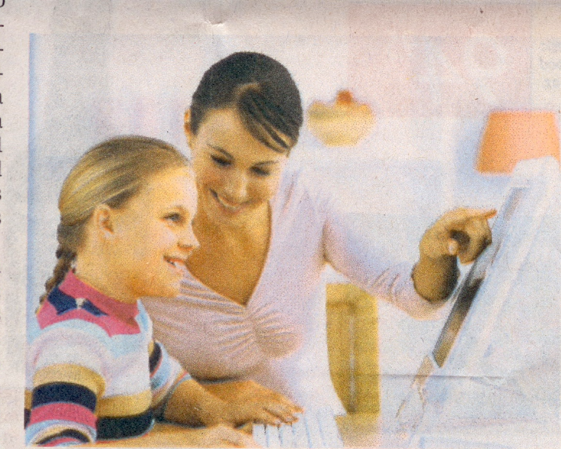
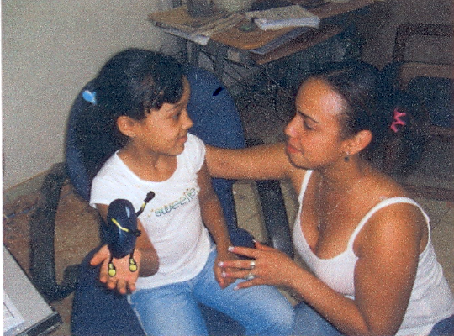
Notes:
De manera que hay que cuidar la familia no solo en la red, sino en la radio y la televisión, para evitar que este veneno pornográfico aliente nuestra juventud y siga dañando nuestra gramática, nuestra expresión verbal y hasta la forma de comportarnos. Hay muy buenos ejemplos en el país de expresiones culturales y sociales relevantes a través de los medios de comunicación, y mucho más, hay tonos de mucha calidad en el merengue y la bachata de la mayoría de nuestros intérpretes, pero no hay dudas que hay mucha grosería que se expresan a través de unos inventos musicales, que no son más que torrentes de agresión a nuestros hogares.

Slide 9
Notes:
Esta campaña por un internet sano lo que procura es eso, que los padres, los artistas, los locutores, presentadores de radio y televisión y toda la sociedad, desalentemos la promoción de la violencia, del sexo libre, de la delincuencia, de la música degradante, del uso abusivo de la red para capturar a nuestros infantes, porque todo eso conduce a un solo camino, al descalabro moral, al hundimiento colectivo y a la disolución social.

Slide 10
Notes:
Los navegantes en Internet se interesan por todo, y la mayoría de ellos son jóvenes en todo el mundo, y principalmente aquí, en la República Dominicana, donde estamos viendo un gran entusiasmo juvenil por la red. Lo vimos recientemente con el concurso nacional de blogs que convocamos durante la Feria del Libro; con la formación de la asociación de twiteros, con los más de seis mil jóvenes que se inscribieron en los diplomados que estamos impartiendo, en el marco del programa Juventec. Y esto quiere decir, que hay que prestar atención especial a lo que hacen nuestros niños y jóvenes en la red.

Slide 11
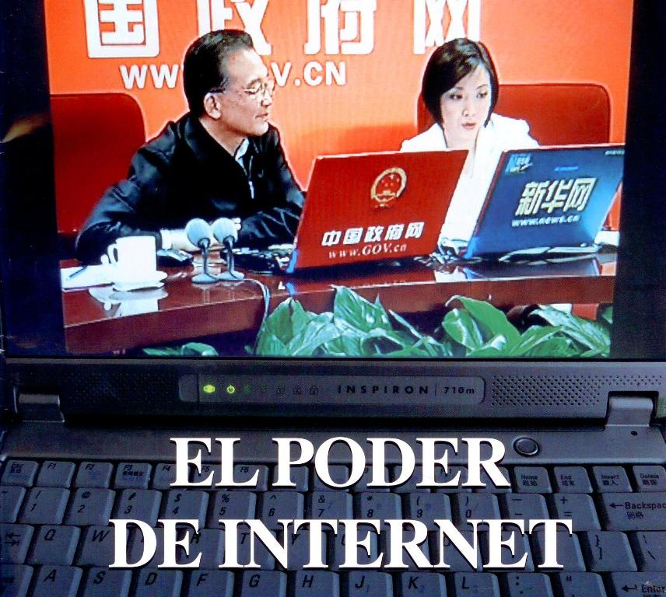
CONTRA LA VULGARIDAD Y LA PORNOGRAFÍA
El 83.5% de los sitios pornográficos en la red son los inductores más importantes de los delitos sexuales entre jóvenes
Notes:
Una reciente encuesta en China Popular reveló que el 83.5% de los entrevistados, cree que los sitios pornográficos en la red son los inductores más importantes de los delitos sexuales entre jóvenes. Por eso la necesidad de luchar contra la vulgaridad y la pornografía.
Aquí en el país hemos estimulado, con el apoyo de la Procuraduría y el Departamento de Crímenes y Delitos de Alta Tecnología, -Dicat-, que haya mayor control en los cibercafés, y al menos pedir a sus clientes presentar su cédula de identidad y registrarla, para evitar que estos lugares se usen para dañar reputaciones por la red o para promover el sexo libre entre adolescentes.

Slide 12
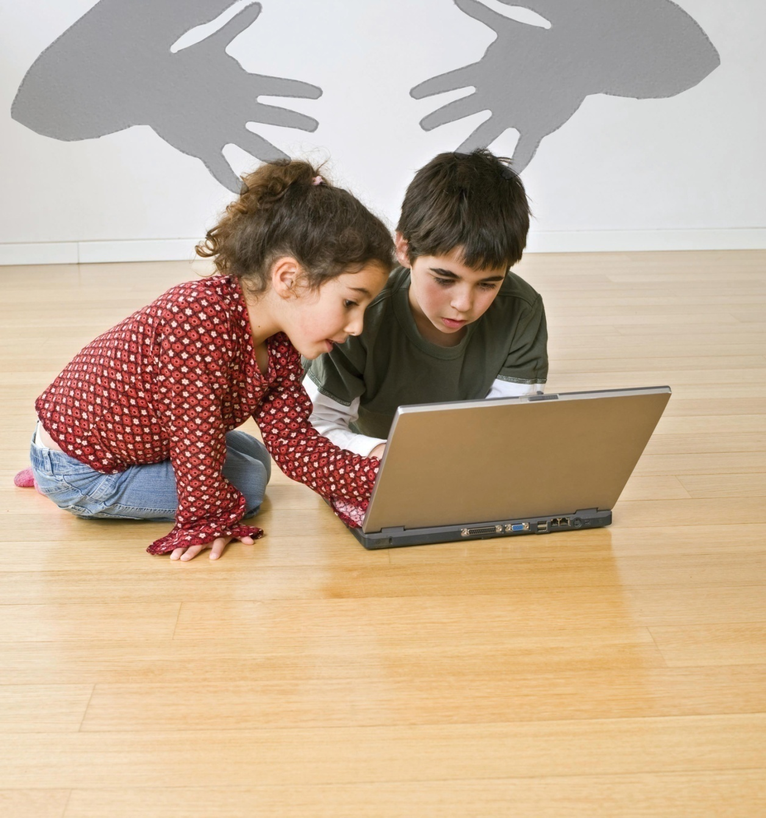
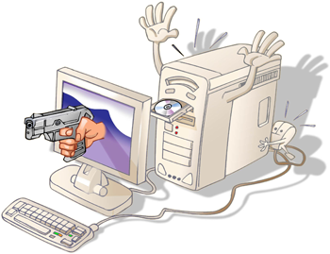
Notes:
La vulgaridad desenfrenada por internet de algunos cibernautas, constituye una gran amenaza para la salud física y mental de los jóvenes, y perjudica directamente los intereses de la sociedad. Aunque se niegue, los mayores motores de búsqueda de los sitios comerciales más conocidos del mundo, están vinculados a insospechados espacios pornográficos, que se divulgan sin control y en espacio libre.
Por eso, el delito en línea está aumentando, y en el país lo vemos a diario con los blogs, los foros, que a veces traen contenidos nocivos y perversos. Un reciente informe de la Unión Internacional de las Telecomunicaciones divulgado ayer, da cuenta de que uno de cada cinco niños que navega por internet, es blanco de un predador informático o de un pedófilo.

Slide 13
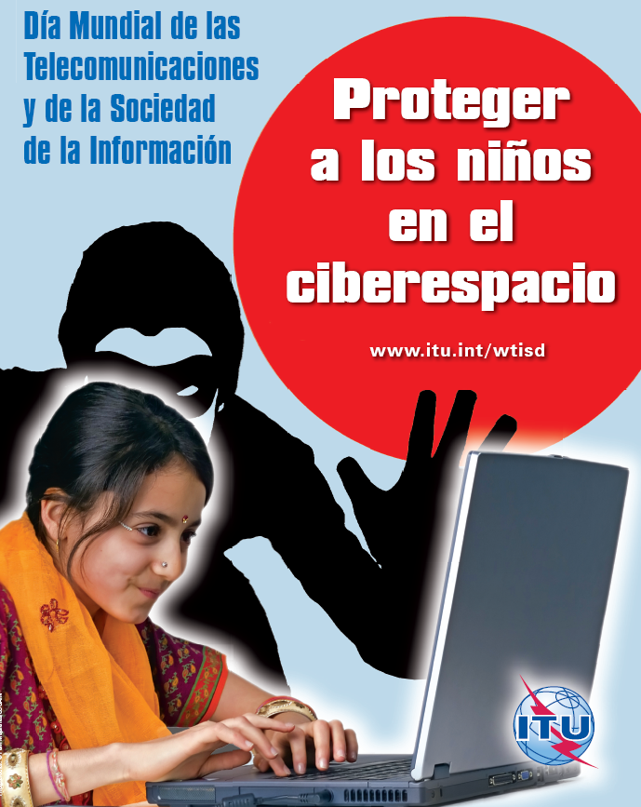
3
4
Notes:
Igualmente, tres de cada cuatro niños están dispuestos a compartir en línea información personal sobre ellos mismos y su familia, a cambio de bienes y servicios. De ahí la campaña mundial de la UIT, para proteger a los menores en el ciberespacio y garantizar que los niños puedan acceder a internet y a sus valiosos recursos, sin ser presas de depredadores inescrupulosos.
Internet ha sido comparado con un niño de crecimiento rápido, su desarrollo sano depende de la orientación que le demos.

Slide 14
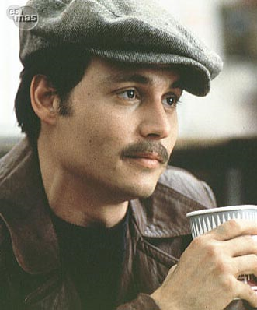
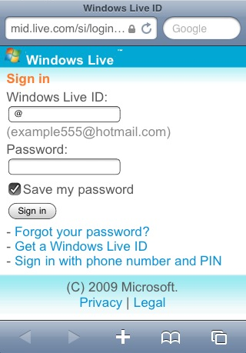
Departamento de justicia
de los Estados Unidos
Adolescente de 14 años
Levanta Pesas
Grupo de rock AC/DC
Revistas de fisiculturismo
Notes:
Pondré un ejemplo de lo que puede pasar en internet, a partir de un caso desarrollado por el departamento de justicia de los Estados Unidos, cuando trataba de ubicar una red de pedófilos.
Uno de sus agentes especiales entró a un grupo de chateo por internet, haciéndose pasar por un adolescente de 14 años. El agente dijo que le gustaba levantar pesas, que le gustaba el grupo de rock AC/DC y revistas de fisiculturismo. Y entonces se sentó a esperar.

Slide 15
Paul2u:
Hola. “¿Tienes realmente 14 años?
Jovencito:
sí
Paul2u:
Envíame tus fotos…. Nos vemos en …
Jovencito:
Solo puedo por 2 horas. Mañana tengo…
Notes:
En unas pocas horas, alguien con el seudónimo Paul2u envió un mensaje:
“Hola. “¿Tienes realmente 14 años?”.
Y por ahí comenzó una conversación que es mejor que no le cuente. Intercambiaron mensajes durante una hora, y Paul2u le preguntó al jovencito sobre sus experiencias sexuales con hombres, y más tarde le dijo que le gustaría verle. Luego quedaron en intercambiar fotografías, y lógicamente que el agente armó el plan y buscó una fotografía de un jovencito de 14 años, que era su hijo. El jovencito le escribió que solo podía estar dos horas con él, porque al otro día tenía clase. En media hora quedaron en juntarse, y establecieron el lugar. Ahí comenzó la trama que descubrió al predador.

Slide 16
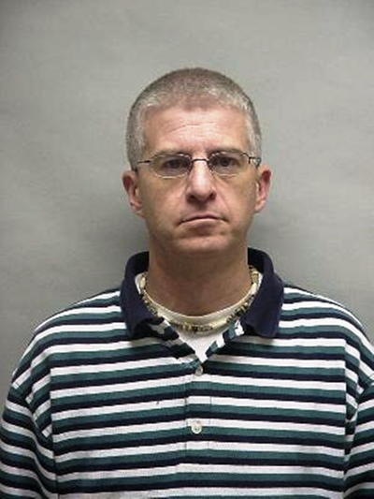
Paul2u
Notes:
Más tarde, los agentes del departamento de Justicia armaron la trama, buscaron un jovencito de 14 años para que esperara a Paul2u, quien estuvo puntual en el lugar. Se encontraron, se reconocieron y ahí se produjo el arresto de este señor de 46 años, que luego resultó ser el maestro de religión de los hijos del agente especial que investigaba, y ese mismo día lo había visto en la iglesia. Luego de apresado y al buscar en la camioneta en que andaba, descubrieron que tenía implementos sexuales, y por eso confesó que había tenido vínculos sexuales con más de 20 niños en los últimos dos años y que los había conquistado por internet. Este es un retrato cruel de lo que le puede pasar a cualquier hijo suyo.
Y es que en el último decenio, agentes y expertos en computadoras han perseguido a centenares de personas como Paul2u, que buscan relaciones sexuales con menores a través de la Internet o usan la web para intercambiar pornografía infantil.
Los predadores de niños están al asecho, y se han multiplicado calladamente. El intercambio de pornografía en la Internet y los contactos a menores en chat rooms han crecido enormemente.
En Estados Unidos como aquí, los arrestos han aumentado considerablemente por delitos electrónicos y por este tipo de agresiones a la niñez, y lo más grave es que la población adulta, y principalmente los padres, no tienen ni idea de la gravedad de este problema. Y nuestro papel es alertarlo, y esta campaña es para eso. Para que los niños y adolescentes no sean anzuelos de estos tipos, ahora que la internet comienza a cobrar fuerza en el país. Ya existe en la Procuraduría General de la República un departamento especial para trabajar con el Dicat en el combate a los delitos contra niños en internet, haciendo una labor preventiva, porque ahora hay más personas que usan la web, y los predadores son mucho más sagaces.

Slide 17
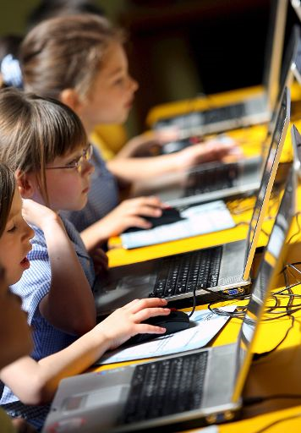
Notes:
En este tiempo, no solo conversan con la persona al otro lado del modem, sino que piden ver fotografías, y regularmente los niños caen en la presa, si no tienen una adecuada orientación de sus padres y de sus maestros.
Es importante que señalemos hoy, sin embargo, que hay muchos mitos respecto al uso del internet. Y hay que comenzar a desmontar esos mitos, porque lo único cierto es que la red es un instrumento de comunicación como cualquier otro, que depende del uso que se le dé, pero que en la mayoría de los casos, es un instrumento positivo y altamente beneficioso para la humanidad.

Slide 18
Estudios recientes en España
5% de los menores ha sufrido
acoso a través de la red
Notes:
En España, un reciente estudio determinó que sólo un 5% de los menores ha sufrido acoso a través de la red. Y se habla de adición a la red y de descuido en la forma de relacionarse, por su concentración a los espacios virtuales, llegando incluso a desconectarse de su idioma y de su lenguaje, con sus reglas y normas.
Y por eso insistimos en que los padres controlen los contenidos que ven sus hijos. Para ello hay distintas formas de control parental que limitan el tiempo de uso de Internet y la limitación a ciertos contenidos en los diferentes sistemas operativos.
Para un uso correcto de Internet por parte de los menores, se recomienda que la computadora esté en un sitio de la casa a la vista de todos, donde los padres puedan supervisar lo que ve su hijo y establecer control sobre los contenidos.
Esta medida de prevención se adopta en la mayor parte de los hogares españoles con niños, donde ya no existen los temores hacia los “chats” o canales de conversación.

Slide 19
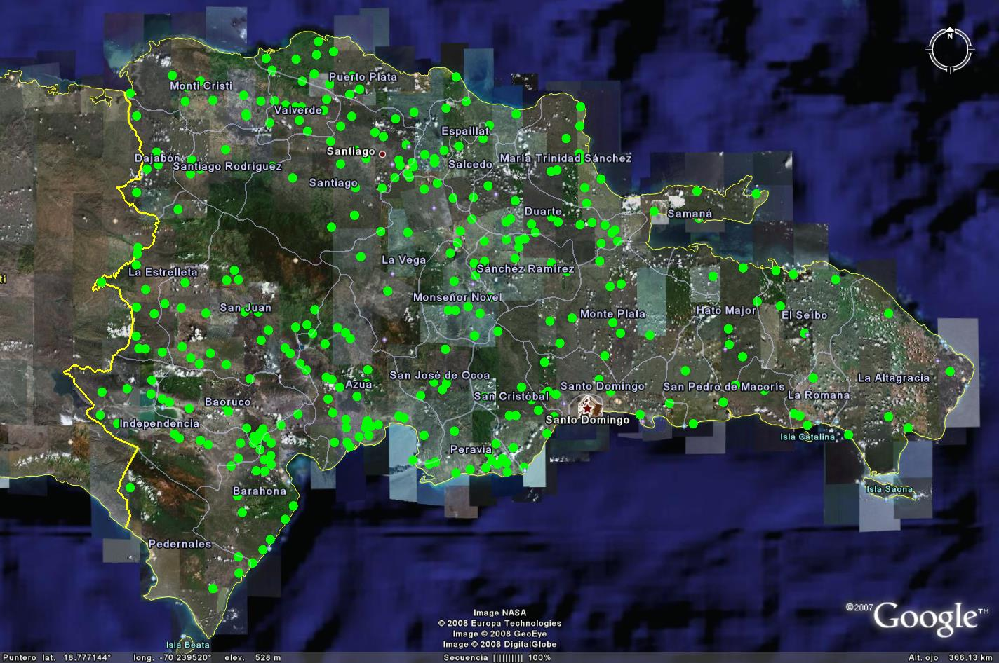
Notes:
En Colombia como aquí podemos mostrar, a través de las casi mil salas digitales que hemos instalado en las 32 provincias del país, que las horas que los jóvenes pasan en la red de la internet pueden ser provechosas para su desarrollo.
De acuerdo con un estudio de la Fundación MacArthur, los padres no deben estar preocupados por las horas que sus hijos adolescentes pasan en internet, porque podría parecer que los jóvenes pierden mucho tiempo al pasar horas con los nuevos medios, ya sea en Facebook, youtube, enviando mensajes instantáneos o viviendo y aprendiendo con los nuevos medios. Pero ese tiempo les brinda las habilidades tecnológicas y el conocimiento que necesitan para tener éxito en el mundo contemporáneo. Aprenden a llevarse bien con los otros, a manejar una identidad pública y a crear una página de inicio.

Slide 20
Notes:
A veces están socializando con sus amigos, con personas que conocieron en la escuela o en los deportes. Lo importante es que se sientan acompañados, que sus padres los guíen.
Este estudio de la fundación MacArthur, parte de un proyecto sobre el aprendizaje digital y de medios, y empleó a varios equipos de investigadores para entrevistar a más de 800 jóvenes y a sus padres para observar a los adolescentes en línea durante más de cinco mil horas. De manera que no hay porqué temer a la red, lo que debemos hacer es tomar los controles adecuados.

Slide 21
Notes:
INTERNET SANO en República Dominicana lo que quiere es que todo lo que veamos al navegar sea bueno, sobre todo que no corramos riesgos, que naveguemos seguro.
Todos sabemos que la pornografía infantil y juvenil en la Internet se está convirtiendo en una nueva arma de los pederastas para atentar contra los menores de edad en todo el mundo. Colombia vivió la experiencia desafortunadamente, de ser afectada por este tipo de crimen.
Aquí en Dominicana tenemos que prepararnos, y hacer como ha hecho el Estado colombiano, combatir activamente esta modalidad criminal y prevenir a posibles víctimas; promover la denuncia ciudadana, además de regular, investigar, sancionar y judicializar a los proveedores y usuarios de la red mundial de información, involucrados en este tipo de delitos.

Slide 22
Notes:
Para esto es conveniente tener en cuenta cuándo sus hijos navegan por Internet, y comunicarse y hablar con el menor sobre los posibles riesgos que existen en la Internet en relación con la pornografía con menores de edad. Es conveniente navegar en Internet con el niño, niña o joven, conocer sus sitios favoritos.
E insisto, Colocar el computador en un lugar al cual los padres o cualquier otro miembro de la familia tengan acceso, y no en la habitación. Es más difícil para el delincuente sexual que navega en la Internet comunicarse con el niño, niña o joven cuando la pantalla de la computadora esta en un lugar asequible.

Slide 23
Notes:
El uso de salones de charla o chat rooms debe ser estrechamente vigilado. Estos lugares son idóneos para que los menores hagan nuevas amistades y para discutir temas de gran interés, pero también son lugares donde merodean los delincuentes sexuales que navegan en la Internet.
Los padres siempre deben mantener acceso a la cuenta de servicio de su hijo o hija y examinar esporádicamente su correo electrónico.

Slide 24
Enseñar a sus hijos a navegar por Internet de manera responsable
Enseñarle a los menores que nunca deben hacer citas con personas que hayan conocido a través de la Internet
VICTIMA
Nunca deben enviar fotografías a través del Internet o del servicio en línea a personas que no conocen
Nunca deben divulgar información personal que sirva para identificarlos
Nunca deben responder a mensajes insinuantes, obscenos, agresivos o de acoso sexual
Notes:
Hay que enseñar a sus hijos a navegar por Internet de manera responsable. Hay actividades en la Internet de mucha más importancia que las experiencias que ofrecen los salones de charla. Si su hijo, hija o joven ha participado en cualquier actividad sexual por su voluntad, debe comprender que, él o ella no tiene la culpa; es una víctima. El malhechor es quien tiene toda responsabilidad por su actuación.
Debemos enseñarle a los menores que nunca deben hacer citas con personas que hayan conocido a través de la Internet, que nunca deben enviar fotografías a través del Internet o del servicio en línea, a personas que no conocen; que nunca deben divulgar información personal que sirva para identificarlos, tal como nombres, direcciones, el nombre de sus colegios, o los números de teléfono, y que nunca deben responder a mensajes insinuantes, obscenos, agresivos, o de acoso sexual.

Slide 25
Notes:
El crecimiento del Internet, así como el rápido desarrollo de nuevas tecnologías, está creando también, mayores oportunidades para los explotadores infantiles, los pornógrafos y pedófilos, facilitando el desarrollo e incremento del alcance de las redes de distribución de pornografía.
En este sentido, con esta campaña, queremos desarrollar relaciones positivas de cooperación con las empresas prestadoras de servicios telefónicos, para encontrar juntos mecanismos que permitan combatir los problemas relacionados con la explotación sexual de la niñez, tales como la producción, transmisión acceso y descarga de pornografía infantil a través del Internet y otras tecnologías.

Slide 26
Notes:
Proponemos un pacto para establecer un código de conducta, incluir información amigable para los niños y niñas en sus páginas Web, hojas de facturación y a proporcionar todo tipo de apoyo posible a las escuelas públicas y privadas, centros de acceso público a las TIC y cibercafés, para la instalación de filtros y software de control que faciliten un uso sano y seguro de Internet para niños, niñas y adolescentes, de manera que juntos trabajemos y encontremos la forma mas efectivas de prevenir la utilización criminal de las tecnologías de la información por aquellos que buscan explotar a los niños y a las niñas.
La Comisión Nacional para la Sociedad de la Información y el Conocimiento (CNSIC) y el Indotel promueve normas, valores y comportamientos sociales que contribuyan o la integridad, la creatividad e innovación en la navegación por el ciberespacio, en especial entre niños, niñas y adolescentes.

Slide 27
Notes:
Que sepan que como en la vida cotidiana, la Web también tiene delincuentes, personas que tratan de estafar y que están siempre en busca de presas fáciles, como lo son las personas que se conectan sin antivirus, y que, inocentemente, comparten información personal o bancaria, passwords o fotos que permiten ubicarlos con facilidad.
Los niños, niñas y adolescentes son los que menos importancia dan a las medidas de seguridad y a veces utilizan páginas inseguras o programas fáciles de ser intervenidos, con el agravante de que en muchas ocasiones, sus padres y madres tampoco los usan o no están conscientes de los riesgos en el ciberespacio.
Esta realidad ha dado lugar a iniciativas orientadas a la prevención de riesgos en el uso del Internet, siendo la más novedosa la compaña Internet Sano del Ministerio de Comunicaciones de Colombia y la Agenda de Conectividad por un “Internet Sano”, a la que la CNSIC, con el apoyo del INDOTEL, se une, “dominicanizando”, sus contenidos.

Slide 28
¿Qué buscamos con la Campaña Internet Sano?
Contribuir a que niñas, niños y adolescentes de la República Dominicana naveguen en el ciberespacio de manera segura, desarrollando el uso responsable y ético del Internet, como instrumento para la construcción de una real cultura del conocimiento, la creatividad y la innovación.
Notes:
¿Qué buscamos con la Campaña Internet Sano?
Contribuir a que niñas, niños y adolescentes de la República Dominicana naveguen en el ciberespacio de manera segura, desarrollando el uso responsable y ético del Internet, como instrumento para la construcción de una real cultura del conocimiento, la creatividad y la innovación.

Slide 29
Notes:
Para lograr los objetivos que nos hemos propuesto, hemos definido cuatro líneas de ACTUACION para la iniciativa INTERNET SANO:
“Cuidémosnos en Internet”. Es la campaña publicitaria que hemos creado, para incentivar un uso sano y creativo del Internet entre niños, niñas y adolescentes y concientizar a padres, madres, profesores, profesoras y directores escolares sobre los riesgos en las nuevas tecnologías.

Slide 30
Notes:
II.
Al hablar de riesgos, nos referimos a la pornografía, tráfico con propósitos sexuales, turismo sexual, acoso sexual (grooming), atentado sexual, violencia, abuso sexual, prostitución infantil, adicción a juegos de azar en línea, acoso cibernético infantil.
Nuestra campaña publicitaria está compuesta por:

Slide 31
Notes:
Un afiche, adaptado también a formatos de valla.
Un brochure explicativo de la iniciativa

Slide 32
Y tres comerciales de TV
UNO DIRIGIDO A NIÑOS Y NIÑAS….
UNO DIRIGIDO A LOS PADRES Y MADRES
Y UN TERCERO DIRGIDO A ADOLESCENTES Y JOVENES
Notes:
Y tres comerciales de TV:
UNO DIRIGIDO A NIÑOS Y NIÑAS….
PRESENTAR PRIMER VIDEO
UNO DIRIGIDO A LOS PADRES Y MADRES
PONER SEGUNDO VIDEO
Y UN TERCERO DIRGIDO A ADOLESCENTES Y JOVENES
PONER TERCER VIDEO

Slide 33
Portal “www.internetsano.do”
Notes:
La segunda línea de actuación lo constituye el Portal “Internetsano.do”, el cual fue presentado por el equipo que esta coordinando la iniciativa dentro del INDOTEL: Amparo Arango, Claudia Rita Abreu y Flavia Cristina Lockward, con el cual solamente quiero reiterar, su importancia, como un facilitador de contenidos fiables y de calidad, adaptados a las niñas, niños y adolescentes en la red y como un medio de denuncia de páginas web con contenido sexual con niños, niñas o adolescentes o de actividades sospechosas de cualquier modalidad de explotación sexual comercial en Internet, que estén afectando a nuestros hijos e hija a través de los chat, redes sociales, entre otras vías, ante las autoridades pertinentes, como la Unidad de Explotación Sexual vía Internet de la Procuraduría General de la República y el Departamento de Delitos de Alta Tecnología (DICAT) de la Policía Nacional.

Slide 34
Conociendo las leyes, garantizando la seguridad
para todas y todos en el ciberespacio
www.internetsano.do
Ley de Delitos de Alta Tecnología, la ley 53-07
1-809-200-7393
Unidad de Explotación Sexual vía Internet
de la Procuraduría General de la República
Notes:
Una tercera línea de acción que estaremos desarrollando con esta iniciativa la hemos denominado: “Conociendo las leyes, garantizando la seguridad para todas y todos en el ciberespacio”, la cual se centra en difundir en la población, los medios e instrumentos legales existentes, para combatir el abuso en Internet.
República Dominicana es uno de los pocos países que dispone de una ley para combatir delitos de este tipo, como lo es la ley de Delitos de Alta Tecnología, la ley 53-07.
Para esta campaña se ha desarrollado una estrategia para promover la denuncia de este tipo de delitos con el DICAT de la Policía y la Procuraduría General de la República, a través de un formulario en la pagina web: www.internetsano.do, y por la vía telefónica:
Línea Internet Sano: 1-809-200-7393, atendida por la Unidad de Explotación Sexual vía Internet de la Procuraduría General de la República.

Slide 35
Notes:
Una última línea de trabajo y tal vez la más importante es la labor que debemos empezar a desarrollar desde mañana mismo para la sensibilización y orientación de todos los dominicanos, en la promoción de un uso sano y ético del internet en nuestros niños, niñas y adolescentes.
Solo vamos a garantizar practicas sanas y seguras para navegar en internet, si nos involucramos con ellos en el uso de las computadoras, los celulares, si educamos a nuestros hijos e hijas, pero si también nosotros como padres, madres, educadores entendemos mejor los nuevos desarrollos que ha traído el INTERNET como las redes sociales como el facebook, el Hi5, el twitter, el youtube.
Debemos saber que es una red social, cómo funcionan, entender su potencial y riqueza, pero también los posibles riesgos que las mismas pueden tener para nuestros niños, niñas y adolescentes.

Slide 36
“…debemos arrojar a los océanos del tiempo una botella de náufragos siderales, para que el universo sepa de nosotros lo que no han de contar las cucarachas que nos sobrevivirán; que aquí existió un mundo donde prevaleció el sufrimiento y la injusticia, pero donde conocimos el amor y donde fuimos capaces de imaginar la felicidad.”
doble click
Gabriel García Márquez
Notes:
Como nos lo recuerda doble click, el personaje de esta campaña, no corramos riesgos, y naveguemos de forma segura en el internet.
Al finalizar, quiero que volvamos a ver los tres comerciales de doble click, un poco para que sigamos pensando como Gabriel García Márquez, que “debemos arrojar a los océanos del tiempo una botella de náufragos siderales, para que el universo sepa de nosotros lo que no han de contar las cucarachas que nos sobrevivirán; que aquí existió un mundo donde prevaleció el sufrimiento y la injusticia, pero donde conocimos el amor y donde fuimos capaces de imaginar la felicidad”.
Solo así podremos contar y pensar que una vida mejor y más sana es posible, porque aquí en Dominicana hoy hemos sido capaces de construir un espacio humano, donde todos podemos respirar con dignidad.

Slide 37
doble click
Muchas Gracias
Notes:
Muchas gracias.

